Slide 1
ISUS ȘI SABATUL
Studiul 6 pentru 7 mai 2016

Slide 2
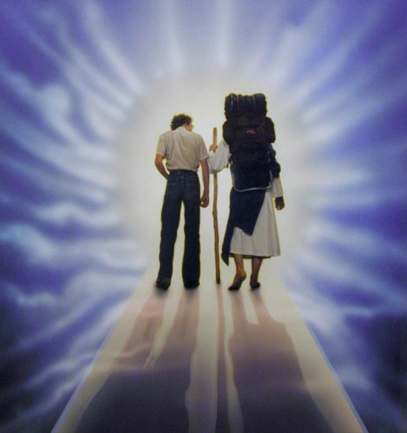
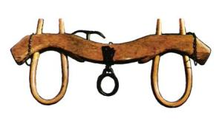
ODIHNA ÎN HRISTOS
Într-unul din discursurile Sale, Isus a certat orașele care nu l-au acceptat, în ciuda miracolelor săvârșite în ele (Matei 11:20-24).
Imediat după, L-a lăudat pe Tatăl pentru persoanele umile care au acceptat mântuirea pe care înțelepții au refuzat-o (Matei 11:25-26).
«Veniţi la Mine, toţi cei trudiţi şi împovăraţi, şi Eu vă voi da odihnă. Luaţi jugul Meu asupra voastră, şi învăţaţi de la Mine, căci Eu sunt blând şi smerit cu inima; şi veţi găsi odihnă pentru sufletele voastre. Căci jugul Meu este bun, şi sarcina Mea este uşoară.“» (Matei 11:28-30)
În acest context i-a invitat pe cei implicați în munca grea de câștigare a mântuirii – dar erau încă împovărați de păcate – să găsească odihna mântuirii oferite de Isus. O mântuire gratuită, «bună» și «ușoară».
Odihna oferită presupune și o relație personală cu Dumnezeu în ziua Lui de odihnă (Matei 11:27).

Slide 3
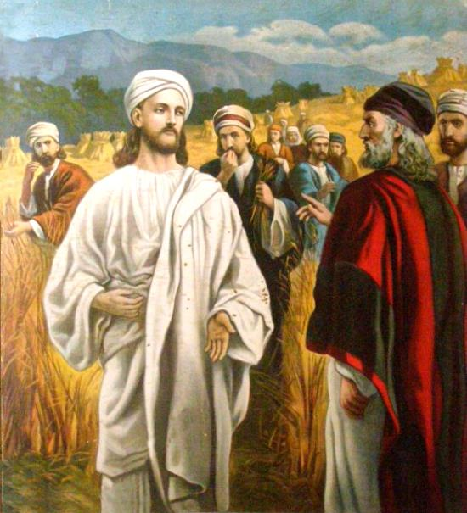
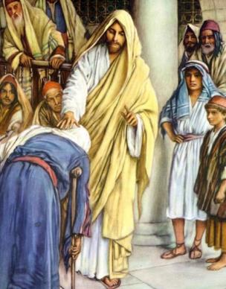
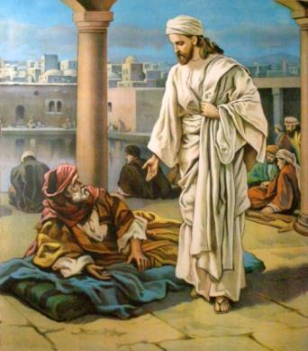
LUCRÂND ÎN ZIUA DE ODIHNĂ
«În vremea aceea, Isus trecea prin lanurile de grâu, într-o zi de Sabat. Ucenicii Lui, cari erau flămânzi, au început să smulgă spice de grâu şi să le mănânce. Fariseii, când au văzut lucrul acesta, I-au zis: „Uite că ucenicii Tăi fac ce nu este îngăduit să facă în ziua Sabatului.“» (Matei 12:1-2)
O bună parte din Evanghelii prezintă activitățile realizate de Isus în Sabat.
Marea parte a acestor relatări se centrează pe discrepanțele dintre modul în care fariseii au înțeles odihna sabatică și modul în care acționa Isus.
E permis să culegi spice în Sabat? Este permis să vindeci în Sabat? Este permis să călărești o cămilă în Sabat?
De la întoarcerea în Babilon, fariseii s-au preocupat mai mult să nu încalce porunca cu privire la Sabat decât să savureze odihna sabatică oferită de Dumnezeu.

Slide 4
LITERA ȘI SPIRITUL
«Sau n-aţi citit în Lege că, în zilele de Sabat, preoţii calcă Sabatul în Templu, şi totuși sunt nevinovaţi?» (Matei 12:5)
Fariseii au pus asupra Sabatului un jug greu de purtat: păstrarea strictă a legilor inventate de ei. Folosind două exemple Biblice, Isus a arătat care era spiritul legii:
David și pâinea sfințită (1 Samuel 21:1-6). Foamea lui David și a celor ce îl însoțeau era mai importantă decât scopul pentru care era destinată această pâine în ritualul din Sanctuar.
Preoții din templu puteau lucra în Sabat pentru că lucrarea lor era în strânsă legătură cu slujirea lui Dumnezeu.
Isus nu încerca să elibereze Israelul de Sabat, ci de regulile fără sens care l-au transformat într-o povară.

Slide 5
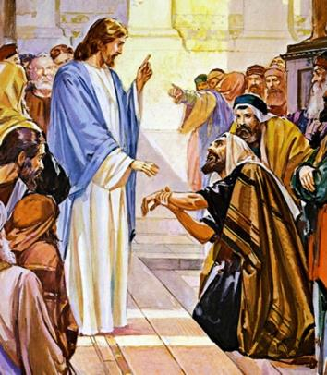
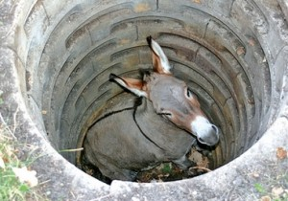
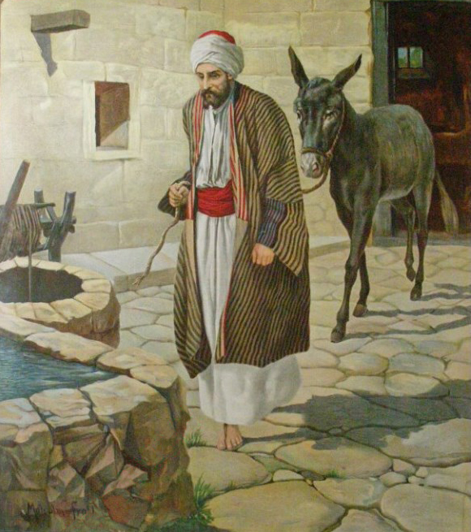
VINDECAREA ÎN SABAT
«Şi iată că în sinagogă era un om care avea o mână uscată. Ei, ca să poată învinui pe Isus, L-au întrebat: „Este îngăduit a vindeca în zilele de Sabat?» (Matei 12:10)
Este evident că fariseii considerau că vindecarea unei persoane presupunea încălcarea Sabatului.
Isus le-a arătat distonanța dintre a fi dispus să calci Sabatul pentru a ajuta un animal, dar nu și pentru a ajuta o persoană.
Încăpățânați în gândirea lor, «au ieşit afară, şi s-au sfătuit cum să omoare pe Isus.» (Matei 12:14).
Este posibil ca ideile mele cu privire la păzirea Sabatului să mă conducă la a judeca necorespunzător acțiunile fratelui meu?

Slide 6
«Adesea medicii şi infirmierele sunt chemaţi în cursul Sabatului să servească bolnavilor şi uneori le este cu neputinţă să-şi ia timp să se odihnească şi să participe la serviciile divine. Nevoile omenirii suferinde nu trebuie să fie niciodată trecute cu vederea. Mântuitorul, prin pilda Sa, ne-a arătat că e bine să-i vindeci pe cei suferinzi în Sabat. Dar lucrările care nu sunt necesare, ca de pildă tratamentele obişnuite şi operaţiile care pot fi amânate, ar trebui lăsate pe altă zi. Pacienţii trebuie să înţeleagă că medicii şi ajutoarele lor trebuie să aibă o zi de odihnă. Ei să înţeleagă că lucrătorii se tem de Dumnezeu şi doresc să sfinţească ziua pe care El a pus-o deoparte pentru ca urmaşii Lui să o ţină ca un semn între El şi ei.»
E.G.W. (Mărturii pentru biserică, vol. 7, pag. 106)

Slide 7
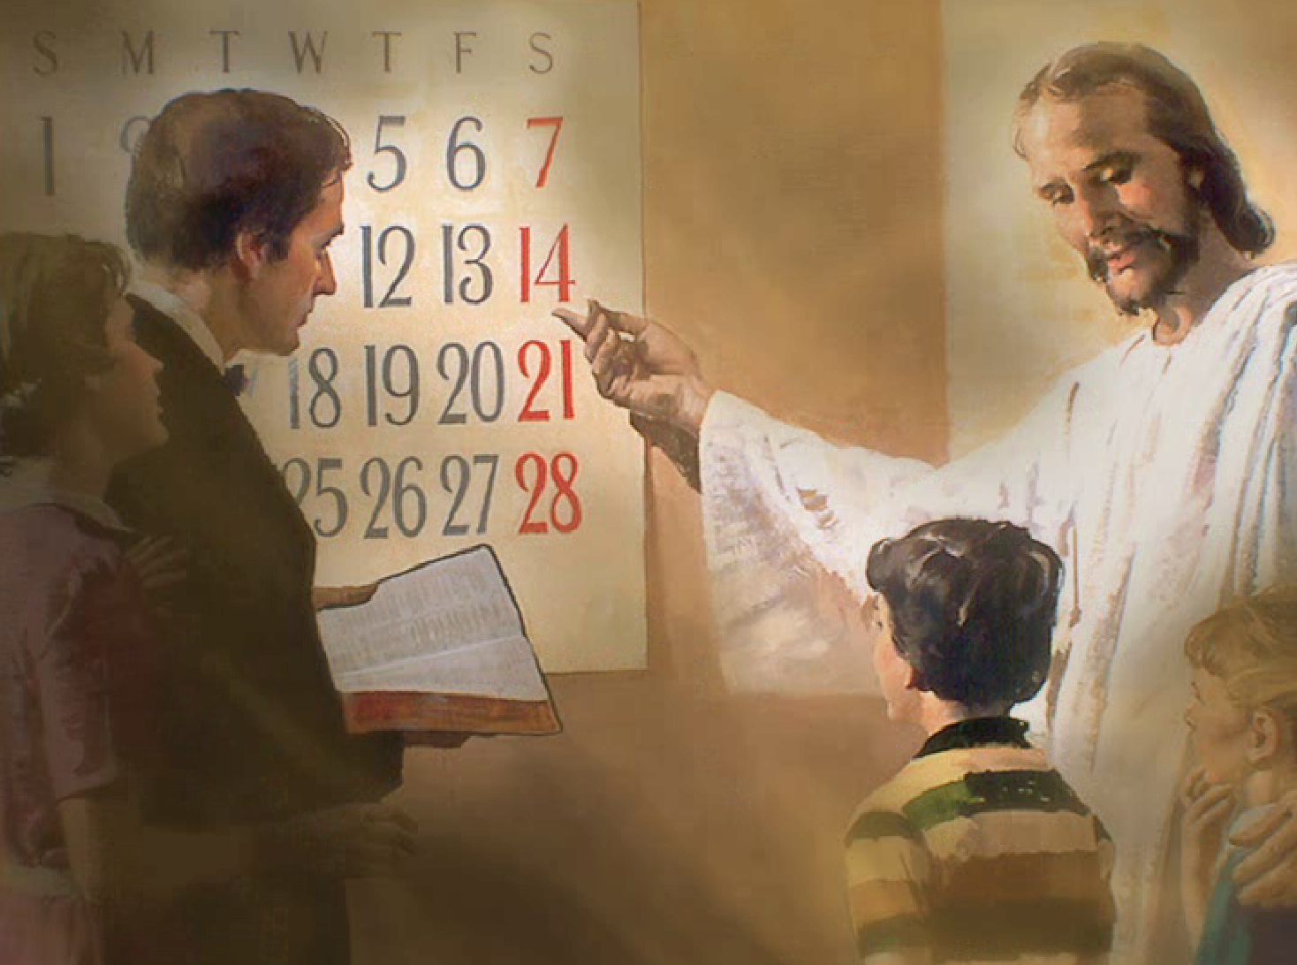
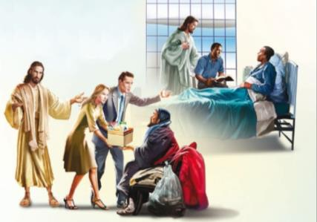
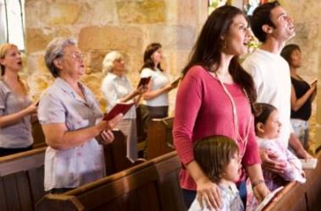
PĂZIREA SABATULUI
«Dacă îţi vei opri piciorul în ziua Sabatului, ca să nu-ţi faci gusturile tale în ziua Mea cea sfântă; dacă Sabatul va fi desfătarea ta, ca să sfinţeşti pe Domnul, slăvindu-L, şi dacă-l vei cinsti, neurmând căile tale, neîndeletnicindu-te cu treburile tale şi nededându-te la flecării atunci te vei putea desfăta în Domnul…» (Isaia 58:13-14)
Isus a vrut să restaureze Sabatul la adevărata Sa însemnătate. Ce este permis să facem în Sabat? Binele (Matei 12:12).
El deja a arătat, prin profetul Isaia, cum trebuie să păstrăm Sabatul pentru a fi plăcuți lui Dumnezeu:
Să nu ne facem plăcerile.
Păzirea lui să fie o încântare.
Onorându-l nefăcând activitățile obișnuite ale afacerii noastre.
Nici măcar de a vorbi de lucrurile obișnuite din săptămână.
Atunci ne vom delecta petrecând timp în compania lui Dumnezeu și a fraților noștri.

Slide 8
«În nici un caz nu trebuie să permitem ca poverile și tranzacțiile comerciale să ne distragă mintea în Sabatul pe care Dumnezeu l-a sfințit. Nu trebuie să permitem ca mintea noastră să se oprească asupra lucrurilor cu caracter lumesc… Sabatul a fost făcut pentru om, pentru a-i aduce beneficii înlăturându-l de la munca seculară cu scopul de a contempla adevărul și gloria lui Dumnezeu. Este necesar ca poporul lui Dumnezeu să se adune pentru a vorbi despre El, pentru a schimba gânduri și idei cu privire la adevărurile descoperite în Cuvânt și a dedica o parte din timp rugăciunii adecvate. Dar aceste momente, chiar și în Sabat, nu trebuie să ajungă plictisitoare prin prelungirea lor și lipsa de interes.»
E.G.W. (Mărturii pentru biserică, vol. 2, pag. 516 - n.t., citat care nu apare în limba română)

